Slide 1
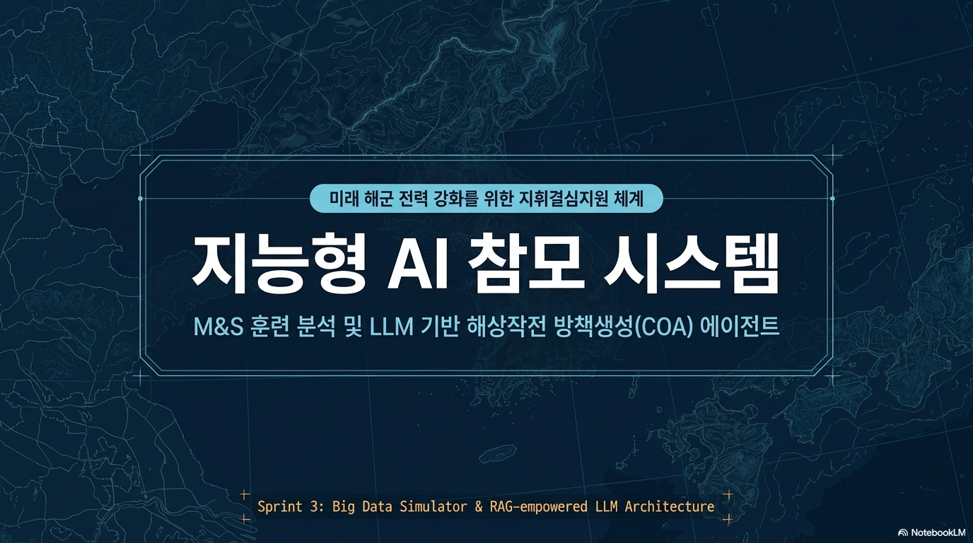
NAVY AI 워게임 시스템
훈련용 LLM 기반 해상작전 방책생성(COA) 에이전트

Slide 2
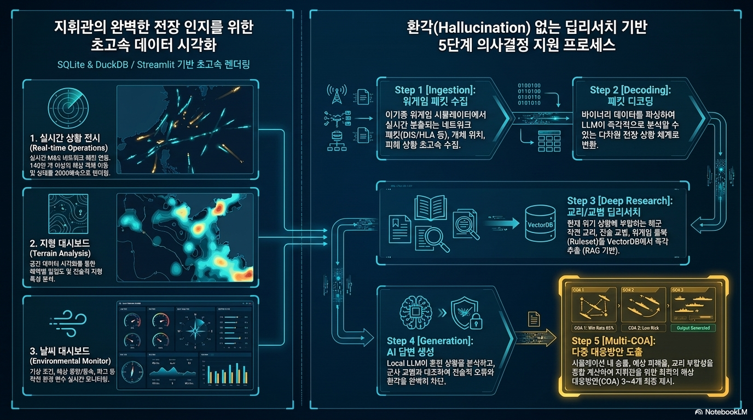
딥리서치 기반
5단계 의사결정 지원 프로세스
워게임 엔진에서 전송되는 실시간 패킷정보 (개체 위치, 전투력, 피해현황) 수집
데이터를 파싱하여 인공지능 모델이 즉각적으로 분석할 수 있는 다차원 데이터로 변환
1. 실시간 상황 전시
(Real-time Operations)
워게임 훈련모델 네트워크 엔진 연동. 해상 객체이동 실시간 빅테이터 고속처리
현재 전장상황에 부합하는 해군 작전교리, 전술교범 등을 VectorDB에서 검색 및 추출(RAG기반)
2. 지형 대시보드
(Terrain Analysis)
공간 데이터 시각화를 통한 해역별 현황 및 전술적 지형
특성 분석
Step 5 [Multi-COA]:
다중 대응방안 도출
Local LLM 이 전장상황을 분석하고 관련 군사 교리교범 자료를 검색하여 지휘관 참모의 의도에 부합하는 방책 생성
현재 전장상황, 교리교범 부합성을 총체적으로 고려하여 지휘관의 의사결정에 도움을 줄 수 있는 여러 개의 대안방책(Course Of Action) 생성
기상조건, 해상 풍향풍속 파고 등 날씨 관련 작전환경 변수 실시간 모니터링

Slide 3
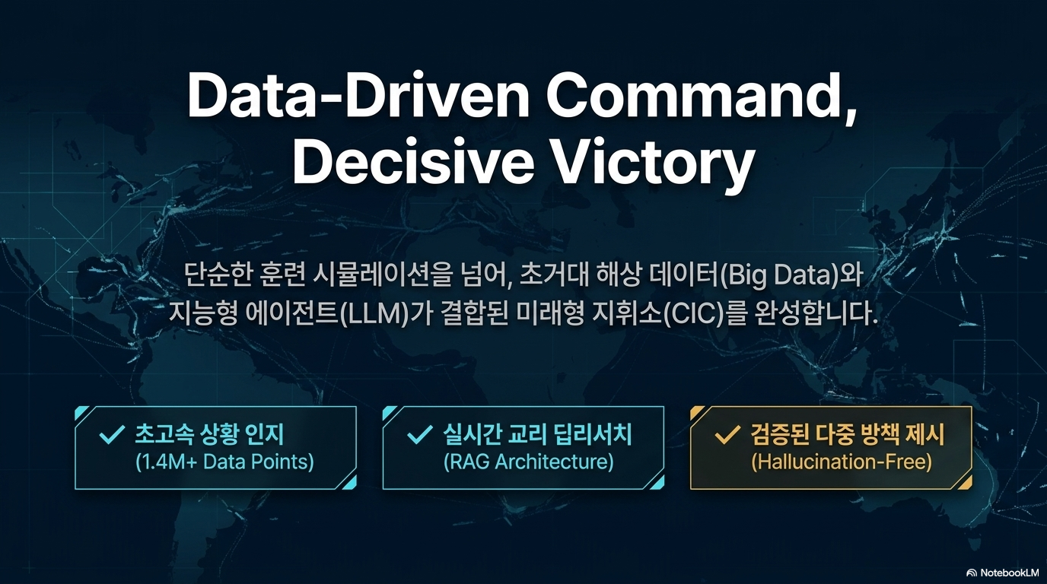
(Hallucination-minimization)
해군 지휘관 및 참모의
독립적인 워게임 수행

